Slide 1


CONFLITTI DI CULTURE?
Retoriche dell’alterità
Civiltà /inciviltà, barbarie,
violenza
Eterogeneità post 1989/2001:
il catalogo delle identità cresce, muta, si ramifica,
si sviluppa assieme alla rete di rapporti politici
ed economici.
Dicotomia Noi/loro - Securitization

Slide 2
Hijab simbolo ipertrofico da contestualizzare
2003 legge francese che proibisce segni religiosi in rep. laica
Crescente ‘comunitarismo’ = islamismo
Immigrati come neo-razzializzati
Reazione identitaria all’emarginazione/esclusione
Comunità immaginata (Anderson) e transnazionale (Appadurai)

Slide 3
Religioni e identità su scala globale
Secolarizzazione e riformulazione del sacro
Privatizzazione religiosa
Culti e sincretismi
Media e mobilità transnazionale
Essenzialismo e fondamentalismo culturale

Slide 4

Polemica anti-comunitarista
Alterità etnica, comunitaria
Legata alla religione d’origine
Gemeinschaft / Gesellschaft (Toennies)
Rivendicazioni culturali di gruppi marginali
Political correctness / ghettizzazione delle minoranze
Paura dell’alterità interna

Slide 5
Strumenti per la pratica interculturale nei servizi
Approccio antropologico e metodo etnografico
Diversità, migrazioni e disuguaglianze
Lavorare con utenza migrante/straniera
Antidiscriminazione e super-diversità
Accesso ai servizi: welfare come soglia di in/ex-clusione
Dalla prima accoglienza all’inclusione
Migranti donne, minori G2, richiedenti asilo e rifugiati

Slide 6
M.E. Richmond, Social diagnosis, Russel Sage, New York, 1917: 382
“Nel rapportarsi con utenti stranieri, l’operatore (case worker) corre il rischio di cadere in due errori contrapposti: li può considerare parte di una COLONIA, o di una nazionalità, con tutta una serie di categorie predefinite, o può ignorare del tutto le loro caratteristiche nazionali e razziali (?!) , nel tentativo di applicare loro gli stessi criteri di misurazione che userebbe con i propri connazionali”.
“Ci considerano feccia… Anche chi è andato al college...magari si rivolgono a noi con ogni considerazione, ma alle nostre spalle ci considerano feccia [settlement house].
F.W. Whyte, Street Corner Society, Univ. Chicago Press 2012 [1943].

Slide 7
Pre-concetti
Idealizzazione dell’uguaglianza di genere in Europa
Visione delle società occidentali ‘tribali’ e arretrate
Multiculturalismo statico: culture chiuse e immobili nel tempo

Slide 8
Lavoro di gruppo 1
Analizzare modello (pro/contro) e conseguenze dell’applicazione seguenti modelli di rapporti tra popolazioni immigrate/maggioranze native:
Integrazione
Intercultura
Inclusione
Multiculturalismo

Slide 9
I TERMINI DELLA QUESTIONE
INCLUSIONE
L’inclusione rappresenta un processo, una filosofia dell’accettazione, ossia la capacità di fornire una cornice dentro cui gli alunni — a prescindere da abilità, genere, linguaggio, origine etnica o culturale — possono essere ugualmente valorizzati, trattati con rispetto e forniti di uguali opportunità a scuola. Come sottolinea il Centre for Studies on Inclusive Education, inclusione è ciò che avviene quando «ognuno sente di essere apprezzato e che la sua partecipazione è gradita».
INTERCULTURA
L’approccio interculturale pone la questione in termini di favorire il dialogo fra culture come obiettivo prioritario per costituire una solida coesione sociale in società multiculturali.
VS
MULTICULTURALISMO/
ASSIMILAZIONISMO
Politiche educative e modelli pedagogici ancorati su di una visione statica della società centrata sull’opposizione fra “maggioranza” e “minoranza”.
VS
INTEGRAZIONE
minoranza/maggioranza
normalizzazione

Slide 10
Inclusione
La nozione di inclusione riconosce che c’è un rischio di esclusione che occorre prevenire attivamente…

Slide 11
Quindi….

Slide 12
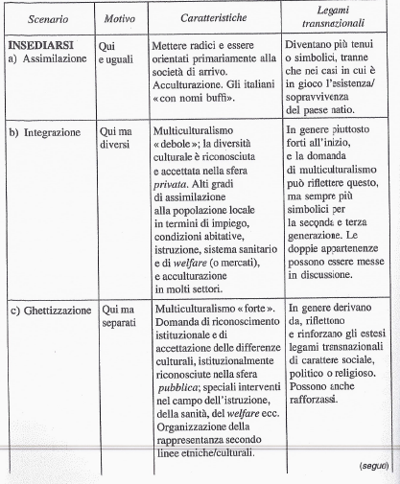
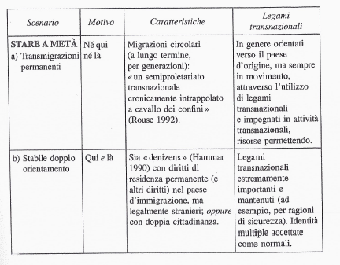
INTE(G)RAZIONE

Slide 13
INTE(G)rare persone, non culture
Processi di INCLUSIONE/ESCLUSIONE nelle ARENE LOCALI
Flussi transnazionali, inte(g)razione locale
Arcipelago dei servizi, politiche pubbliche come costruzioni simbolico-discorsive
Ricerca empirica, produzione sociale delle differenze (‘immigrati’ ‘rifugiati’ ‘stranieri’) attraverso leggi, rappresentazioni, pratiche
Essenzialismo/paternalismo/differenzialismo culturale
Funzione specchio delle Migrazioni (Sayad)

Slide 14
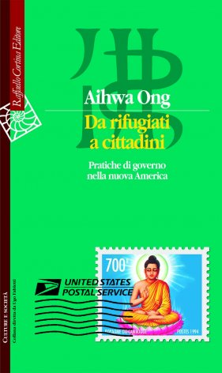
Servizi che costruiscono l’immigrato
Public pedagogy
Costruzione dell’idea di cittadinanza attraverso i servizi
“Gli immigrati imparano che cosa la società ricevente si aspetta da loro, nella vita di tutti i giorni, e poi si comportano in modo culturalmente appropriato, ma scelgono di mantenere la propria identità culturale” (Yan e Lan 2000).

Slide 15
Comunicazione interculturale
Incontro tra culture o persone?
Sopravvalutare: Sindrome di Salgari
- esotismo & labelling
Sottovalutare: gap di potere/risorse

Slide 16
Esercizi di prova transculturale
Come mi comporterei se l’utente/paziente fosse italiana/o?
Cosa si sta ripetendo più volte nella relazione? Cosa continua a dirmi l’utente/paziente anche se a me non sembra rilevante?
Attenzione alla comunicazione: prossemica, emotiva, cinesica e linguistica.

Slide 17
Categorie linguistiche come costruzione di alterità
Clandestino, vucumprà, badante, extracomunitario (non sono neutre)
Etnia/ etnico (cous cous / polenta) ; Reciprocità.
Aggettivi e pronomi possessivi (che naturalizzano le appartenenze):
es. I minori stranieri non accompagnati non sono come i NOSTRI, sono più adulti…
Noi trattiamo gli utenti immigrati come i nostri, senza alcuna differenza.
Noi.... Loro...
Infantilizzazione: i ‘ragazzi’ , come figli...fratelli...

Slide 18
Elaborato progettuale
Premessa & obiettivi: descrivere dove/come/perché/quando?
  area di intervento, località, motivazioni della scelta, programmazione temporale e di risorse umane
Metodologia e tecniche: modalità di intervento
  Approccio metodologico (citare fonti) & tecniche
Obiettivi: sintetici e se possibile monitorabili e work in progress

